Slide 1
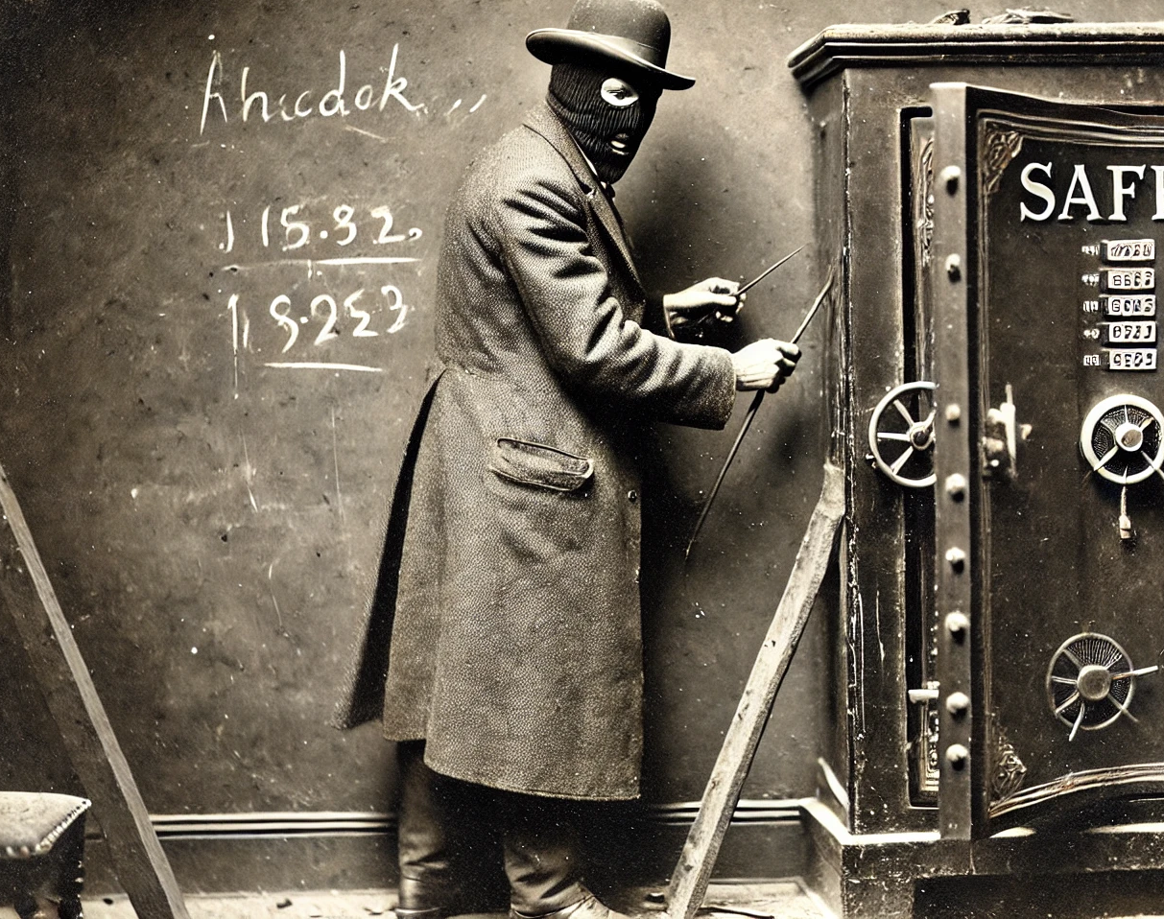
WEB Security
Programmeren in C#

Slide 2

Een korte inleiding tot Web security

Slide 3
Wat is beveiliging?
Zowel privé als in een professionele omgeving willen we onze computersystemen, netwerken en data beschermen tegen ongeautoriseerde toegang, aanvallen en schade.
Vroeger lag de focus op fysieke beveiliging van servers.
1970s-1980s: Beveiliging draaide vooral om fysieke toegang tot mainframes
Later werd netwerkbeveiliging belangrijker door het opkomen van bedrijfsnetwerken.
1990s: Opkomst van bedrijfsnetwerken
eerste firewalls en wachtwoordbeveiliging
Met de groei van het internet werd web beveiliging heel cruciaal.
2000s: Internet en e-commerce groeiden -> phishing, malware, en data-exfiltratie werden bedreigingen.
Als ontwikkelaars spelen we een sleutelrol in het beveiligen van webapplicaties.
2010s-heden: Cloud computing en webapplicaties -> focus op encryptie, authenticatie en zero-trust security.

Slide 4
Netwerkbeveiliging vs. Web-beveiliging
Netwerkbeveiliging:
Beschermt bedrijfsnetwerken tegen ongeautoriseerde toegang en aanvallen.
Firewalls, VPN, Intrusion Detection Systems (IDS).
Traditioneel gericht op interne netwerken en datacenters.
Web-beveiliging:
Beschermt webapplicaties en web-services tegen cyberaanvallen.
SSL/TLS
Beveiligde API ’s.
Gericht op internettoegankelijke applicaties.

Slide 5

SSL

Slide 6
SSL/TLS
SSL (Secure Sockets Layer) en de modernere variant TLS (Transport Layer Security) zorgen voor een versleutelde verbinding tussen een client (zoals een browser of mobiele app) en een server.
Dit voorkomt afluisteren en ‘man-in-the-middle’ aanvallen.
Werking:
CLIENT => stuurt een verzoek naar de server met ondersteunde versleutelingsmethodes.
SERVER => kiest een versleutelingsmethode en stuurt zijn SSL-certificaat.
CLIENT => controleert of het certificaat geldig en vertrouwd is.
CLIENT + SERVER => wisselen encryptiesleutels uit.
Verdere communicatie wordt versleuteld met de gebruikte sleutels.

Slide 7
SSL Certificaten
Een SSL-certificaat bevat:
De domeinnaam
De organisatie waaraan het certificaat is toegekend
De verstrekkende organisatie (CA Certificate Authority)
bijv. : Let's Encrypt, DigiCert, GlobalSign
De vervaldatum
Een publieke sleutel voor versleuteling
Hoe kunnen we een Certificaat verkrijgen ?
Betalende certificaten:
Commerciële autoriteiten zoals DigiCert, GlobalSign
Gratis certificaten via “Let’s Encrypt”
Zelfondertekend certificaat:
Enkel tijdens de ontwikkeling voor test doeleinden

Slide 8

Hashing en Encryptie

Slide 9
Hashing
Wat verstaan we onder Hashing ?
Hashing is een techniek om gegevens om te zetten in een vaste lengte hash-waarde. Deze waarde is uniek voor de ingevoerde gegevens en kan niet worden omgekeerd naar de originele gegevens.
Gebruik:
Wachtwoordopslag
Dataverificatie
Digitale handtekeningen

Slide 10
Overzicht van algoritmes
Hash Algoritme | Jaar | Kenmerken | Gebruik | Opmerkingen
MD5 | 1991 | 128-bit output | Legacy, checksums | Onveilig, gevoelig voor botsingen
SHA-1 | 1995 | 160-bit output | SSL/TLS (verouderd) | Niet meer veilig sinds 2017 (SHAttered attack)
SHA-256 | 2001 | 256-bit output | Digitale handtekeningen, SSL/TLS | Veelgebruikt, veilig
SHA-512 | 2001 | 512-bit output | Hoge beveiligingstoepassing | Langzamer dan SHA-256 maar veiliger
BCrypt | 1999 | Gebaseerd op Blowfish | Wachtwoord hashing | Adaptieve hashing, bestand tegen brute force
Argon2 | 2015 | Geheugen-intensief | Wachtwoord hashing | Winnaar van de Password Hashing Competition

Slide 11
Hashing in .Net
We kunnen hashing functies uitvoeren in .Net
We gebruiken hiervoor functies uit de namespace System.Security.Cryptography
Elk hash algoritme heeft zijn eigen hash class (bijvoorbeeld SHA256)
Een hash wordt gegenereerd met de functie ComuteHash, die een byte array aanvaard van de data die verwerkt moet worden en een unieke byte array teruggeeft.
Voorbeeld:
static string ComputeSha256Hash(string rawData) {
using SHA256 sha256Hash = SHA256.Create();
byte[] bytes = sha256Hash.ComputeHash(Encoding.UTF8.GetBytes(rawData));
return Convert.ToHexString(bytes);
}

Slide 12
Encryptie
Encryptie is het proces waarbij leesbare gegevens met behulp van een algoritme worden omgezet naar een onleesbare vorm (cipher).
Alleen met een speciale sleutel kan deze versleutelde data opnieuw worden omgezet naar de oorspronkelijke leesbare gegevens. Dit zorgt ervoor dat gevoelige informatie veilig gedeeld en opgeslagen kan worden.
Encryptie is een kernonderdeel van informatiebeveiliging en wordt toegepast bij het beveiligen van data, communicatie en authenticatie.
We kennen 2 verschillende encryptie methoden:
Symmetrische Encryptie
Asymetrische Encryptie

Slide 13
Symmetrische Encryptie (Symmetric Encryption)
Bij symmetrische encryptie wordt dezelfde sleutel gebruikt voor zowel het encrypteren en het decrypteren van gegevens.
Dit betekent dat alle partijen vooraf dezelfde geheime sleutel moeten bezitten.
Symmetrische encryptie is sneller dan asymmetrische encryptie.
Een nadeel is dat alle partijen dezelfde sleutel moeten bezitten om de gegevens te kunnen uitwisselen.
Enkele bekende synchrone algoritmes:
AES (Advanced Encryption Standard) – veelgebruikte standaard, bijvoorbeeld voor bestandscodering.
AES is de officiële implementatie van het Rijndael algoritme.
Het Rijndael algoritme is ontwikkeld door de Belgische cryptografen Joan Daemen en Vincent Rijmen
DES en Triple DES
PGP

Slide 14
Symmetrische Encryptie (Symmetric Encryption)
Werking:
We beginnen met data en een unieke sleutel.
De sleutel is meestal een reeks willekeurige bits (bijv. 128, 192 of 256 bits bij AES).
Daarnaast gebruiken de meeste methodes ook een vector (IV)
Symmetrische algoritmes werken meestal in blokken.
Elke blok data wordt via meerdere transformaties omgezet in ciphertext.
Werking (globaal):
Elk byte (8 bits) wordt vervangen volgens een vooraf gedefinieerde substitutietabel (S-box).
Bytes binnen een blok worden op vaste wijze verplaatst (Permutation).
Elke kolom bytes in het blok wordt mathematisch gemengd om verwarring te vergroten (Mixing).
Elk blok wordt gecombineerd met een deel van de sleutel door middel van XOR-bewerkingen (Key Addition)
Dit proces wordt meerdere rondes herhaald (AES - 10, 12 of 14 rondes afhankelijk van sleutelgrootte).
Vector (IV):
Als je hetzelfde bericht telkens met dezelfde sleutel zou versleutelen, krijg je telkens dezelfde data.
Dit maakt de gegevens kwetsbaar voor zogenaamde "Replay attacks" en "Patroonherkenning“
Door een willekeurige IV toe te voegen bij elke encryptie, is elke ciphertext anders, ook als je precies hetzelfde bericht meerdere keren versleutelt met dezelfde sleutel.

Slide 15
Asymmetrische Encryptie (Asymmetric Encryption)
Asymmetrische encryptie maakt gebruik van twee sleutels:
Publieke sleutel (public key) => openbaar, wordt gedeeld met iedereen.
Privésleutel (private key) => geheim, alleen bekend bij de eigenaar.
Met de publieke sleutel wordt de data versleuteld.
Enkel met de corresponderende privésleutel kan de versleutelde data terug worden omgezet naar de oorspronkelijke data.
Dit is veiliger dan symmetrische encryptie, omdat de privésleutel nooit gedeeld hoeft te worden.
Een nadeel is wel dat dit proces langzamer is en meer rekenkracht vereist door de complexere wiskundige berekeningen.
Een voorbeeld van asymmetrische encryptie zij SSL/TLS certificaten
Wanneer je een beveiligde website bezoekt, maakt je browser gebruik van asymmetrische encryptie (RSA/ECC) om veilig de initiële sleuteluitwisseling uit te voeren. Hierbij versleutelt jouw browser gegevens met de publieke sleutel van de webserver, en alleen die server (die over de privésleutel beschikt) kan ze vervolgens terug omzetten naar leesbare data.

Slide 16
Asymmetrische Encryptie (Asymmetric Encryption)
Werking van het RSA algoritme (meest gebruikt):
RSA maakt gebruik van de moeilijkheid van het ontbinden van grote priemgetallen.
Recept voor een huisgemaakte sleutelgeneratie (voor de wiskundige breinen)
Ingrediënten:
Kies twee zeer grote willekeurige priemgetallen (p en q).
Bereiding:
Bereken hun product: n = p × q => dit getal vormt deel van de publieke en privésleutel.
Bereken φ(n) = (p - 1) × (q - 1).
Kies een willekeurig getal e, dat relatief priem is met φ(n) => dit is je publieke exponent.
Bereken een getal d zodat geldt: (d × e) mod φ(n) = 1 => dit is je privé-exponent.
Dit levert twee sleutels op => de publieke sleutel = (e, n) en de privésleutel = (d, n)

Slide 17
Wanneer passen we encryptie toe ?
Symmetrisch (AES)
Bestandscodering (zoals BitLocker)
Encryptie van databases en backups
WhatsApp-berichten (na sleuteluitwisseling)
Asymmetrisch (RSA, ECC)
Digitale handtekeningen
HTTPS-websites: sleuteluitwisseling
Versleuteling van e-mails (PGP, S/MIME)
Blockchain-transacties (signeren transacties met privésleutel)

Slide 18

Securing applications

Slide 19
Credential sharing
Wanneer een gebruiker aanmeldt bij een applicatie (client) en deze applicatie heeft informatie of toegang nodig van een andere dienst of service, wordt volgende flow gevolgd:
De gebruiker geeft zijn/haar gebruikersnaam en wachtwoord aan de applicatie waar hij aanmeldt.
De applicatie gebruikte vervolgens dezelfde gebruikersnaam en hetzelfde wachtwoord van de gebruiker om toegang te krijgen tot de andere dienst (API, Service).
Hier zijn echter grote risico’s aan verbonden:
Je geeft je wachtwoord aan allerlei applicaties. Hierdoor kan je wachtwoord gemakkelijk gestolen of misbruikt worden.
Je kan niet beperken welke specifieke toegang een applicatie krijgt. Een applicatie krijgt meteen volledige toegang tot al jouw gegevens.
Je weet ook niet precies waarvoor je wachtwoord allemaal gebruikt zal worden. Een app kan ongemerkt allerlei acties uitvoeren zonder dat jij daarvan op de hoogte bent (in jou naam).

Slide 20
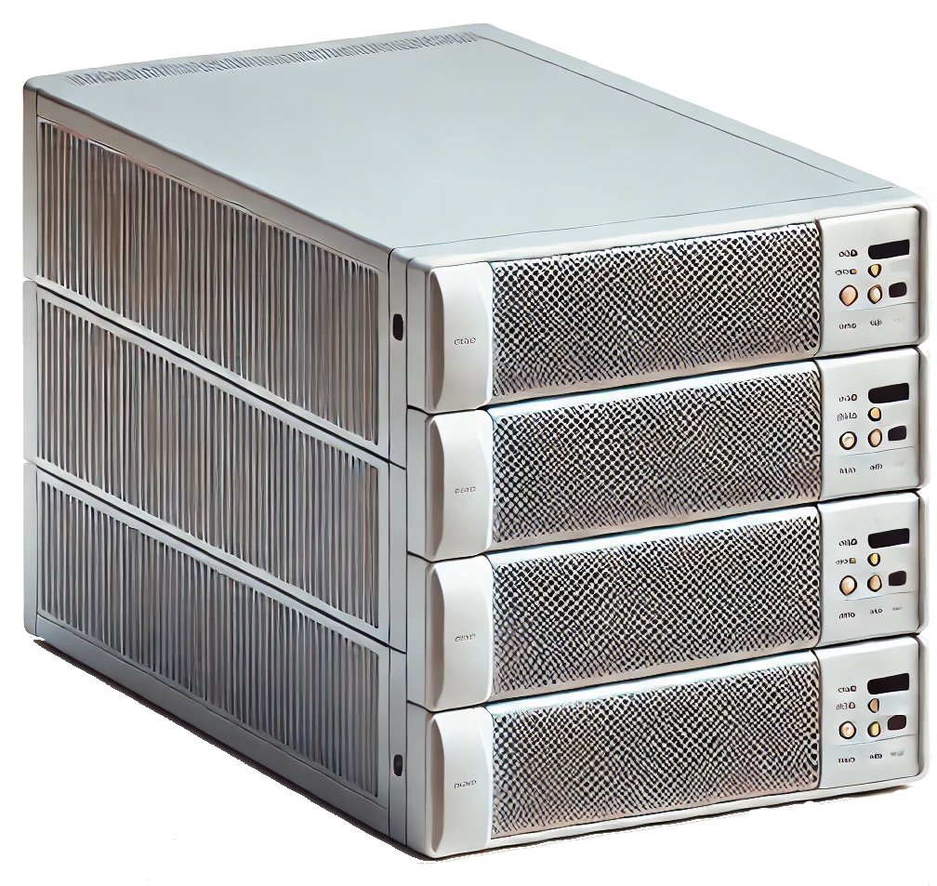


Credential sharing
Login username + password
Login met een copy van de credentials

Slide 21
Credential sharing
Een variant op credential sharing is het gebruik van een service account
De gebruiker logt in met persoonlijke gegevens.
Vervolgens gebruikt de applicatie voor externe toegang één centraal, gedeeld account dat al vooraf bekend is (dus niet het account van de gebruiker zelf).
Login username + password
Login met een intern service account

Slide 22
Authenticatie en Autorisatie
Authenticatie (Wie ben je?):
Authenticatie gaat om het verifiëren van de identiteit van een gebruiker of systeem.
Dit gebeurt meestal met een combinatie van gebruikersnaam, wachtwoord, biometrische gegevens of tokens (zoals een ID-token).
Het doel is om zeker te weten dat iemand werkelijk is wie hij beweert te zijn.
Autorisatie (Wat mag je?):
Autorisatie bepaalt welke acties een gebruiker of applicatie mag uitvoeren en tot welke data deze toegang heeft.
Dit gebeurt vaak op basis van rollen, rechten en toegangsregels die vastgelegd zijn in het systeem.
De rechten, rollen worden meestal via tokens (zoals JWT’s) meegegeven.
Vaak worden binnen applicatiebeveiliging deze twee termen door elkaar gebruikt, maar ze betekenen iets fundamenteel anders!

Slide 23

OAuth 2.0

Slide 24
Wat is OAuth2?
OAuth2 is een (autorisatie?)protocol waarmee een gebruiker of systeem toestemming geeft aan een andere applicatie om in hun naam bepaalde acties uit te voeren of toegang te krijgen tot data, zonder dat daarvoor gebruikersnamen en wachtwoorden rechtstreeks worden gedeeld.
Kenmerken van OAuth2:
Autoriseert toegang (wie mag wat doen?)
Gebruikt access tokens voor tijdelijke toegang.
Verdeelt rollen: client (applicatie), resource owner (gebruiker), authorization server (verleent tokens), resource server (beschermt bronnen).

Slide 25
OAuth2 – Delegatie van rechent
OAuth2 wordt vaak beschreven als autorisatieprotocol, maar technisch gezien is het een delegatieprotocol:
Autorisatie (authorization) bepaalt direct wat een gebruiker mag doen (rechtenbeheer).
Delegatie (delegation) betekent dat je jouw bestaande rechten tijdelijk aan een andere applicatie verleent, zodat die namens jou acties kan uitvoeren.
OAuth2 regelt dus niet direct jouw rechten of toestemming zelf, maar zorgt ervoor dat jij jouw bestaande rechten (bijvoorbeeld toegang tot je kalender, contacten, documenten, enz.) kunt delegeren aan een andere applicatie zonder je inloggegevens (zoals username/password) te delen.

Slide 26
OAuth2 in vergelijking met credential sharing
Voordat OAuth2 bestond, werkte het vaak zo:
De gebruiker gaf zijn/haar gebruikersnaam en wachtwoord aan de applicatie waarmee werd ingelogd.
De applicatie gebruikte vervolgens dezelfde gebruikersnaam en hetzelfde wachtwoord van de gebruiker om toegang te krijgen tot de andere dienst (zie credential sharing).
OAuth2 lost deze problemen op door een veilige methode te bieden om toegang te geven zonder ooit jouw wachtwoord met andere applicaties te delen via delegatie:
Je logt niet in met je wachtwoord op de client (applicatie), maar je wordt doorgestuurd naar de Identity Provider.
Daar log je rechtstreeks in.
Vervolgens geef je toestemming (delegatie) aan de applicatie om beperkte toegang te krijgen.
De dienst geeft daarna een tijdelijke sleutel (token) aan de applicatie, waarmee de applicatie namens jou kan handelen, maar alleen voor de zaken waarvoor je toestemming hebt gegeven.

Slide 27
OAuth2 proces
De gebruiker opent de applicatie (Client)
De gebruiker is nog niet ingelogd.
De applicatie heeft geen toegang tot beschermde bronnen (API’s).
De applicatie stuurt gebruiker naar de Identity Provider (Login)
Omdat de gebruiker nog niet ingelogd is, wordt hij doorgestuurd naar een Identity Provider (bijvoorbeeld Azure AD, Google, Auth0, etc.).
De gebruiker ziet een login-scherm van deze Identity Provider.
De URL bevat verschillende parameters zoals:
client_id: identificatie van de client
app.redirect_uri: URL waarnaar de gebruiker wordt teruggestuurd na inloggen.
scope: de specifieke rechten die de applicatie nodig heeft
response_type: meestal code
state: een unieke waarde om veiligheid te garanderen (tegen CSRF-aanvallen).

Slide 28
OAuth2 proces
Gebruiker logt in bij Identity Provider
De gebruiker voert zijn gebruikersnaam en wachtwoord in op de loginpagina van de Identity Provider.
Eventueel volgt multi-factor authenticatie (MFA).
Identity Provider stuurt gebruiker terug met autorisatiecode
Na succesvolle login stuurt de Identity Provider de gebruiker terug naar de client-applicatie via de eerder opgegeven redirect_uri.
De gebruiker krijgt niet direct een access token, maar een tijdelijke autorisatiecode (authorization code) mee.
Client-app wisselt autorisatiecode om voor tokens
De client stuurt de ontvangen autorisatiecode terug naar de Identity Provider (server-to-server). Hiermee voorkomt men dat tokens via de browser lekken.
De client vraagt daarmee tokens op:
ID token (JWT, bevat gebruikersgegevens en bevestigt identiteit van gebruiker)
Access token (JWT, om API's aan te spreken)
Optioneel een Refresh token (om tokens later te vernieuwen)

Slide 29
OAuth2 proces
Client ontvangt tokens en slaat ze veilig op
De client bewaart deze tokens (meestal in geheugen of veilig opgeslagen).
Een ID-token bevat informatie over gebruiker (bijv. naam, e-mail).
Access token bevat specifieke rechten (scopes) die aangevraagd werden.
De Client gebruikt de Access Tokens om API’s aan te spreken
Als de gebruiker bijvoorbeeld gegevens wil opvragen, stuurt de client het access token mee met elke API-aanvraag.
Deze access tokens zijn meestal JWT’s
De API valideert de access token zelfstandig
De API voert zelfstandig validatie uit op het ontvangen JWT:
Controle van de signature met publieke sleutel
Controle van de claims zoals:
exp: is het token nog geldig?
aud: is het token voor deze API bedoeld?
iss: vertrouwt de API deze issuer?
Scopes: heeft gebruiker toegang tot deze specifieke data?

Slide 30
OAuth2 proces
API stuurt gegevens terug naar Client
Als alle controles positief zijn, stuurt de API gevraagde gegevens terug.
Als het JWT niet geldig is, volgt een foutmelding (401 Unauthorized).
Client verwerkt de gegevens en toont deze aan de gebruiker
De gebruiker krijgt de gegevens in de applicatie te zien, afhankelijk van zijn rechten.
Access tokens vernieuwen
Optioneel met refresh tokens
Als het token verloopt, kan de client met een refresh token automatisch nieuwe tokens opvragen, zonder dat gebruiker opnieuw hoeft in te loggen.

Slide 31

OAuth2: schematische voorstelling
Onze gewaardeerde gebruiker
Onze geweldige WebApp
De vertrouwde Identity Provider
De API’s waar de schatten aan data begraven liggen
Opent app
Stuurt de gebruiker naar de IP voor login
Gebruiker logt in
Autorisatiecode
Inwisseling autorisatiecode
Access Tokens
Vraag voor toegang met de Access tokens
Validatie tokens
Resultaat
Gevraagde data

Slide 32

OpenID Connect

Slide 33
OpenID Connect
OpenID Connect (OIDC) is een uitbreiding van OAuth2 die specifiek bedoeld is voor authenticatie.
Hiermee kan een applicatie niet alleen bepalen wat een gebruiker mag doen (autorisatie), maar ook wie de gebruiker daadwerkelijk is (authenticatie).
OpenID Connect is gebaseerd op OAuth2 maar voegt een authenticatielaag toe die:
gebruik maakt van ID tokens (een JWT met informatie over de gebruiker zoals naam, e-mail).
het aanmelden van gebruikers en het opvragen van gebruikersgegevens standaardiseert.
helpt bij Single Sign-On (SSO) oplossingen.

Slide 34
Integratie met OAuth2
OAuth2 en OpenID Connect worden meestal samen gebruikt:
OAuth2 regelt het verkrijgen van toestemming voor toegang tot bronnen (autorisatie).
OpenID Connect vult OAuth2 aan door de identiteit van de gebruiker te verifiëren (authenticatie).
Voorbeeld:
Je logt in op een webshop met je account:
Authenticatie (OpenID Connect):De webshop stuurt je door naar de Identity Provider.
Je logt in bij de IP en die bevestigt je identiteit en stuurt een ID token terug naar de webshop.
In dit token staat wie jij bent (bijv. je naam, e-mailadres).
Autorisatie (OAuth2):
Daarnaast ontvangt de webshop eventueel een access token, waarmee deze namens jou beperkte acties kan uitvoeren bij de verschillende API’s die de webshop gebruikt.

Slide 35
Hoe past dit in de OAuth2 flow ?
Bij het ophalen van tokens na login (met autorisatiecode), krijg je nu naast een access token ook expliciet een ID token terug.
Dit ID token is een JWT dat expliciet informatie bevat over wie de gebruiker precies is (authenticatie).
Het ID token bevat typische claims zoals:
sub: unieke gebruikers-id bij Identity Provider
name: volledige naam
email: e-mailadres van gebruiker
iss: wie het token heeft uitgegeven
aud: voor wie het token bedoeld is (client-app)
iat: wanneer het is uitgegeven
exp: wanneer het verloopt

Slide 36
OAuth2: schematische voorstelling
Onze gewaardeerde gebruiker
Onze geweldige WebApp
De vertrouwde Identity Provider
De API’s waar de schatten aan data begraven liggen
Opent app
Stuurt de gebruiker naar de IP voor login
Gebruiker logt in
Autorisatiecode
Inwisseling autorisatiecode
Access Tokens
OICD ID Token
Vraag voor toegang met de Access tokens
Validatie tokens
Resultaat
Gevraagde data

Slide 37
Gebruik
Client
De Client gebruikt het ID token om de identiteit van de gebruiker te valideren:
Controle of het token geldig is (signature, issuer, expiry).
Gebruiker automatisch aanmelden (inloggegevens weergeven, profielinformatie tonen).
Dit betekent dat de client-app geen extra verzoek hoeft te sturen om basisinformatie over de gebruiker te krijgen want dit zit al in het ID token.
API
Diegebruikt dit token (meestal) niet want dit token is enkel bedoeld voor de client,
Voordelen:
Authenticatie: Duidelijke identificatie van gebruiker (wie ben je?).
Single Sign-On: Eén login voor meerdere applicaties.
Gebruiksvriendelijk: Gebruiker hoeft basisgegevens niet telkens opnieuw te delen.
Gestandaardiseerd: Werkt hetzelfde voor vrijwel elke identity provider.

Slide 38

Tokens

Slide 39
Bearer tokens
Een Bearer Token is een speciaal type toegangssleutel (access token) die gebruikt wordt om toegang te krijgen tot beschermde bronnen of diensten.
De term "Bearer" (drager) betekent letterlijk dat iedereen die dit token in handen heeft, het kan gebruiken.
Vergelijk het met een toegangsticket voor de cinema. Wie het ticket bezit, mag naar binnen, ongeacht wie het ticket oorspronkelijk gekocht heeft.
Daarom is het essentieel om bearer tokens altijd geheim te houden en veilig op te slaan.

Slide 40
Werking van Bearer tokens
Gebruiker authenticatie:
De gebruiker logt in bij de authenticatieserver.
Token-uitgifte:
Na succesvolle authenticatie geeft de authenticatieserver een bearer token aan de applicatie (client).
Dit token vertegenwoordigt de toestemming die de gebruiker aan de applicatie gegeven heeft om namens de gebruiker bepaalde acties uit te voeren.
Gebruik van het token:
De applicatie gebruikt dit bearer token om toegang te krijgen tot beschermde bronnen (resource server).
Bij elke aanvraag naar de resource server stuurt de applicatie het token mee, meestal via een speciale header
Controle van het token:
De API controleert op:
Is het token geldig (niet verlopen)?
Is het uitgegeven door een vertrouwde instantie?
Heeft het token voldoende rechten (scopes)?
Als alles klopt, krijgt de applicatie toegang tot de gewenste resource.

Slide 41
JSON Web Token (JWT)
JWT (JSON Web Token) is een compacte, gestandaardiseerde manier om informatie veilig uit te wisselen tussen partijen in de vorm van een JSON-object.
JWT’s bestaan uit drie delen:
Header (type token en algoritme)
Payload (gegevens en claims)
Signature (handtekening om integriteit te garanderen)
Deze drie delen worden Base64 gecodeerd en gescheiden door punten (.).

Slide 42
JWT-validatie
De JWT bevat een header, de payload en een signature (digitale handtekening)
De AD (authentication server) versleutelt de inhoud (header en payload) met een geheime sleutel of publieke sleutel.
De JWT wordt uitgegeven door een AD (bijvoorbeeld Auth0, AzureAD, …).
De AD tekent de JWT met:
een geheime sleutel (Symmetric encryption, bijvoorbeeld HMAC SHA256),
een private key (Asymmetric encryption, bijvoorbeeld RSA).
De API controleert de JWT
De API beschikt over:
Dezelfde geheime sleutel als symmetrische encryption gebruikt wordt.
De publieke sleutel als we asymmetrische encryption gebruiken
De API controleert de JWT op geldigheid:
Decodeert header en payload van de JWT.
Genereert zelf opnieuw de signature op basis van header en payload.
Vergelijkt de eigen berekende signature met die in het JWT:
Komt dit overeen? Dan is het JWT niet gewijzigd en dus geldig.
Komt dit niet overeen? Dan is het JWT gewijzigd of vervalst, en dus niet geldig.

Slide 43
JWT-validatie

Slide 44
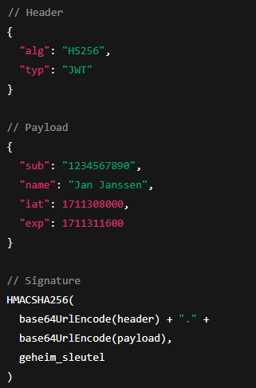
JSON Web Token (JWT)
Vereenvoudigd voorbeeld:

